Slide 1
接線ベクトル
バレットが斜めから壁に入ってきたとします。
この時のベクトルを入射ベクトルとします。
入射ベクトル

Slide 2
接線ベクトル
反射ベクトルを求めるには、まず入射ベクトルを反転します。

Slide 3
接線ベクトル
反転したベクトルと法線ベクトルの内積を計算すると、
横の投影を計算することができます。
投影

Slide 4
接線ベクトル
入射ベクトルをすべてのベクトルの根元に合わせます。
入射ベクトルを
根元に合わせる

Slide 5
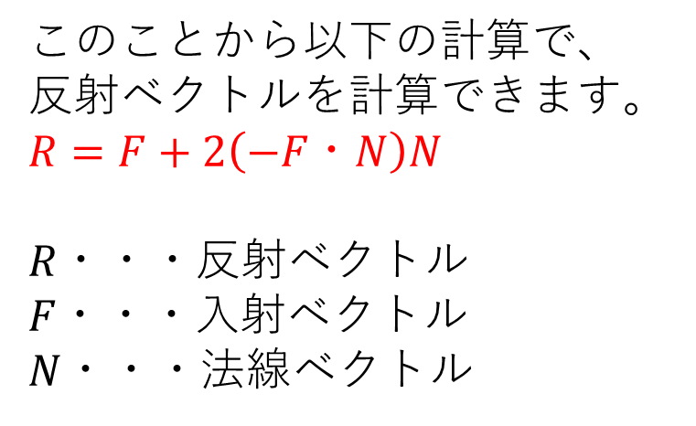
反射ベクトル
入射ベクトルの終点から投影の長さを2倍にすると、
反射ベクトルが求められます。
このことから以下の計算で、
反射ベクトルを計算できます。
$$R=F+2\left(−F・N\right)N$$
$R$・・・反射ベクトル
$F$・・・入射ベクトル
$N$・・・法線ベクトル
① 入射ベクトルから
反射ベクトル
② 法線の向きに投影の分の2倍移動すると目的地にたどり着く

Slide 6

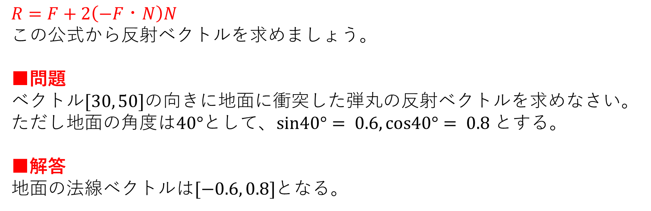



反射ベクトル
$R=F+2\left(−F・N\right)N$
この公式から反射ベクトルを求めましょう。
■問題
ベクトル$[30, 50]$の向きに地面に衝突した弾丸の反射ベクトルを求めなさい。
ただし地面の角度は$40°$として、$sin40°= 0.6, cos40°= 0.8$とする。
■解答
地面の法線ベクトルは$[−0.6, 0.8]$となる。
$$0.8$$
$$0.6$$
$$−0.6$$
$$0.8$$

Slide 7
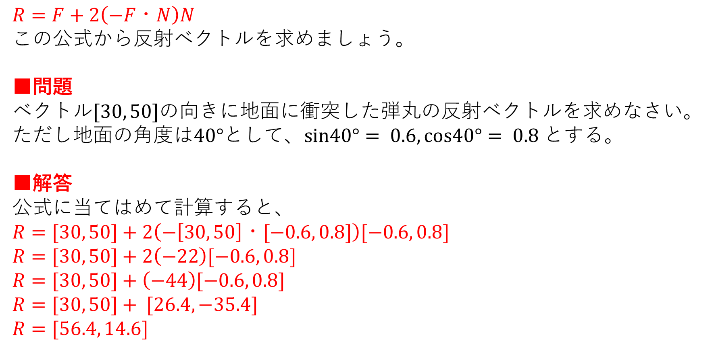
反射ベクトル
$R=F+2\left(−F・N\right)N$
この公式から反射ベクトルを求めましょう。
■問題
ベクトル$[30, 50]$の向きに地面に衝突した弾丸の反射ベクトルを求めなさい。
ただし地面の角度は$40°$として、$sin40°= 0.6, cos40°= 0.8$とする。
■解答
公式に当てはめて計算すると、
$R=[30, 50]+2\left(−\left[30, 50\right]・[−0.6, 0.8]\right)[−0.6, 0.8]$
$R=[30, 50]+2\left(−22\right)[−0.6, 0.8]$
$R=[30, 50]+\left(−44\right)[−0.6, 0.8]$
$R=[30, 50]+ [26.4, −35.4]$
$R=[56.4, 14.6]$

